Slide 1
Estudio de investigación sobre el coleccionismo de antigüedades en la sociedad postmoderna a través del portal virtual www.todocolección.net
ANTECEDENTES
Delimitación del campo
Relevancia social
Definición conceptual
Un poco de historia
PRESENTACIÓN DEL PROYECTO,
Definición del objeto de investigación
CUERPO DEL PROYECTO
DISEÑO METODOLÓGICO
Objetivos específicos

Slide 2
JUSTIFICACIÓN METODOLÓGICA
Programa o Plan
1) Notas de campo,
Correo de clientes de la tienda on line coleccionismo Cádiz, alojada en Todocolección
Foro “La Delgada línea entre el coleccionismo y el síndrome de Diógenes”, web creada a través de Facebook
Visita y observaciones de las páginas web más utilizada e internacionales por los coleccionistas,
Visita y registro de datos de un Anticuario que se dedica a la venta on line de coleccionismo de antigüedades
2) La realización de chatentrevistas
3) Observación del portal www.todocoleccion.net

Slide 3
MATERIAL RESULTADO DE LA INVESTIGACIÓN
Contraste de informaciones: comparativa post
chatentrevistas
Rasgos comunes y Rasgos singulares o
diferenciadores de los entrevistado
Análisis de contenido textual
Conclusiones finales
TEMPORALIZACIÓN
EVALUACIÓN
WEBGRAFÍA
BIBLIOGRAFÍA
Lugar y Fecha: Cádiz, 14 de Junio de 2012
Tutor de Máster: Tiberio Feliz Murias

Slide 4
JUSTIFICACIÓN:
El fenómeno del coleccionismo es un asunto con el cual se convive diariamente desde siempre.
Este estudio indaga de qué manera el intercambio entre coleccionistas transcurre en la red. Para ello me he centrado en el portal Todocolección.
RELEVANCIA SOCIAL:
Beneficios aplicado a la educación de los niños: la curiosidad, el interés y el respeto por lo viejo.
Tarea de un coleccionista: paciencia, esfuerzo y voluntad.
Las colecciones instruyen, además de desarrollar la capacidad intelectual, el lenguaje y la sociabilidad, la tendencia por el orden y el ahorro y un reposo físico y psíquico.
Coleccionar es un arte.

Slide 5
El coleccionismo conlleva hábitos de conducta “sanos” como el carácter voluntarioso, constante, metódico y apasionado por la ocupación del tiempo libre, y que encierra la satisfacción personal por la posesión de algo único e irrepetible.
Este estudio será útil a las escuelas e institutos, pues proporciona procedimientos que pueden incluir en su metodología, como es el enseñar algunos conceptos y actitudes a través de colecciones.

Slide 6
Definición conceptual
Diferencia fundamental: coleccionista activo y el pasivo.
Catálogo con diferentes secciones
Antigüedades | Vintage | Coches y Motocicletas | Estilográficas, bolígrafos y plumillas
Radios, gramófonos, grabadoras y otros | Relojes | Teléfonos | Arte
Cámaras fotográficas | Cine | Botellas, cajas y envases | Filatelia y sellos
Fotografía antigua | Hobbys, Modelismo y Radio Control | Juguetes y Juegos | Libros
Militar | Música, discos, instrumentos | Numismática | Papel
Postales | Tebeos y Cómics | Coleccionismo deportivo | Otros coleccionismos

Slide 7
OBJETIVOS ESPECÍFICOS
Conocer el fenómeno del coleccionismo de antigüedades desde la perspectiva de la sociedad postmoderna.
Conocer si el coleccionismo actúa como una forma de enfrentarse a la angustia que provoca el paso del tiempo y la muerte.
Conocer si existe relación entre el ritmo acelerado de la vida actual con el aumento del valor de lo antiguo.
Conocer cómo internet ha influido en la forma de proceder del coleccionista.
Conocer si el coleccionista es un consumista.
Conocer cómo el coleccionista utiliza Facebook.
Conocer el modelo comunicativo y la teoría pedagógica que subyace en el portal Todocolección.

Slide 8
ENFOQUE ETNOGRÁFICO
1) Notas de campo:
Correo de clientes de la tienda on line coleccionismo Cádiz, alojada en Todocolección.
Foro “La Delgada línea entre el coleccionismo y el síndrome de Diógenes”, web creada a través de Facebook.
Visita y observaciones de las páginas web más utilizada e internacionales por los coleccionistas.
Visita y registro de datos de un Anticuario que se dedica a la venta on line de coleccionismo de antigüedades.
Entrevistas realizadas a través de chat, skype y correo.
Observaciones del portal Todocolección según los criterios de usabilidad, accesibilidad, interfaz, etc.

Slide 9
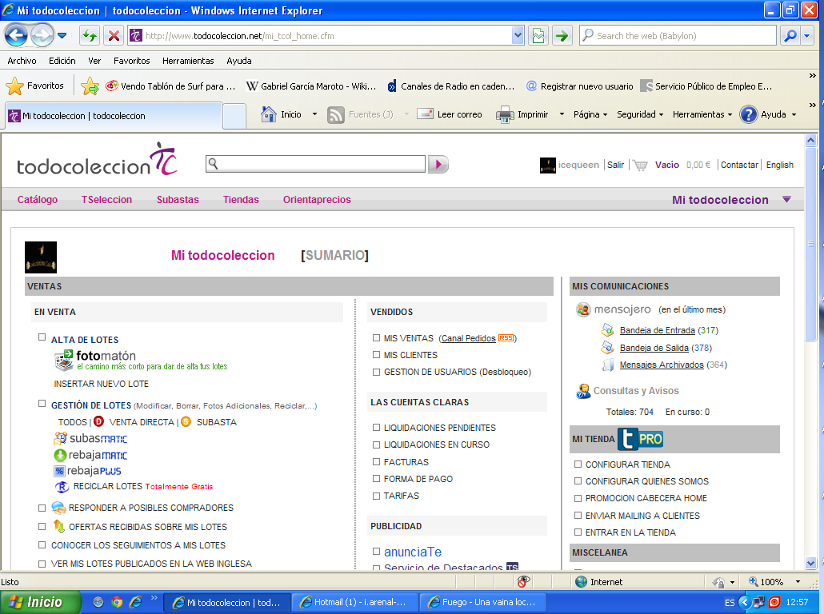
NOTAS DE CAMPO:
MENSAJERO TODOCOLECCIÓN.

Slide 10
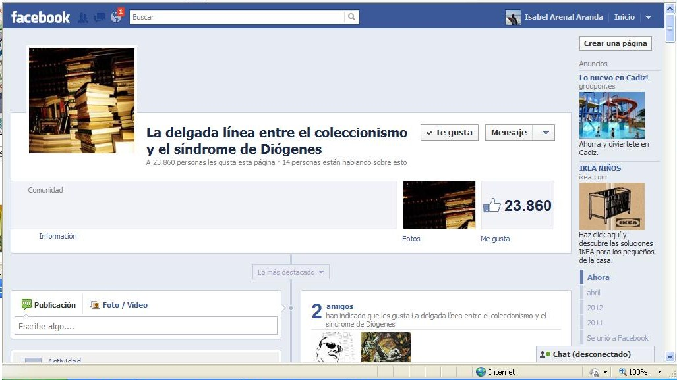
La delgada línea entre el coleccionismo y el síndrome de Diógenes:

Slide 11
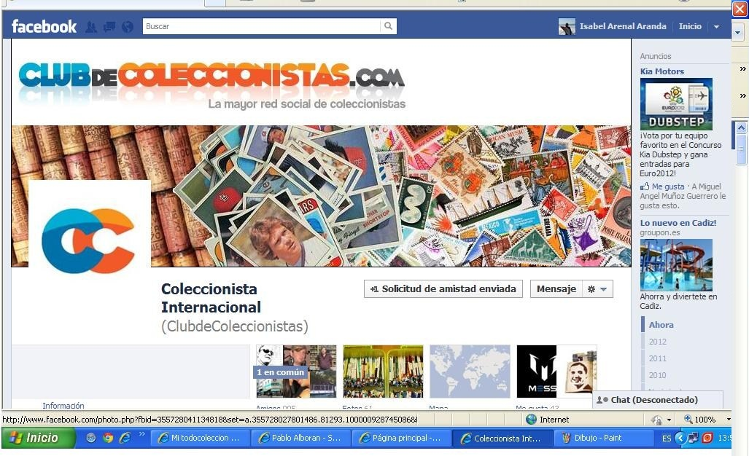
La siguiente es Club de coleccionistas.com:

Slide 12
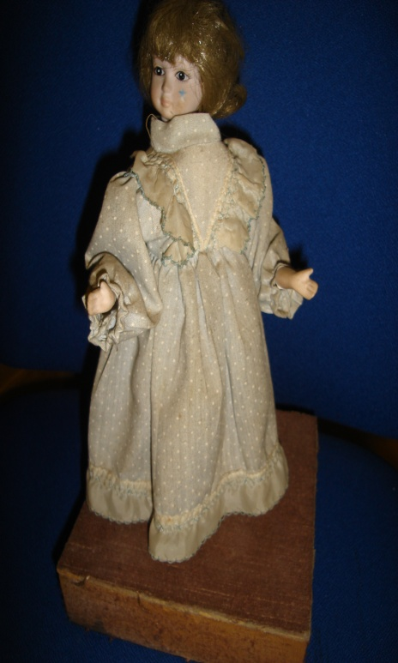
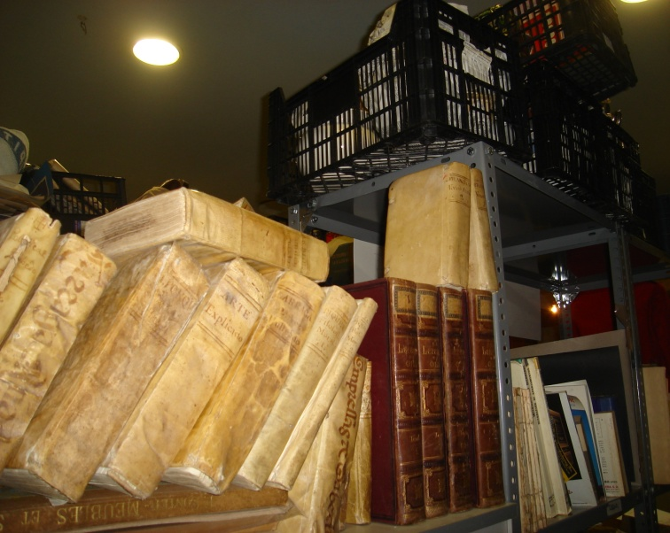
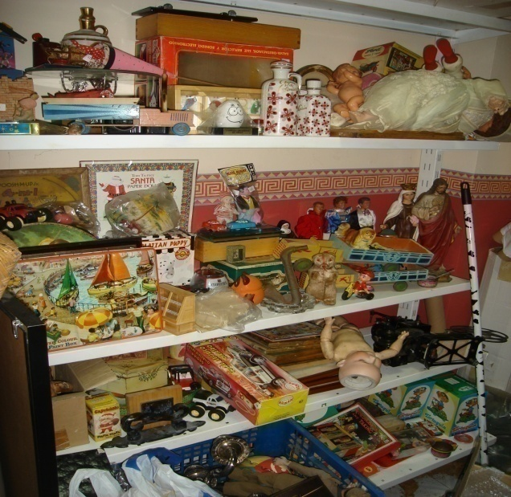
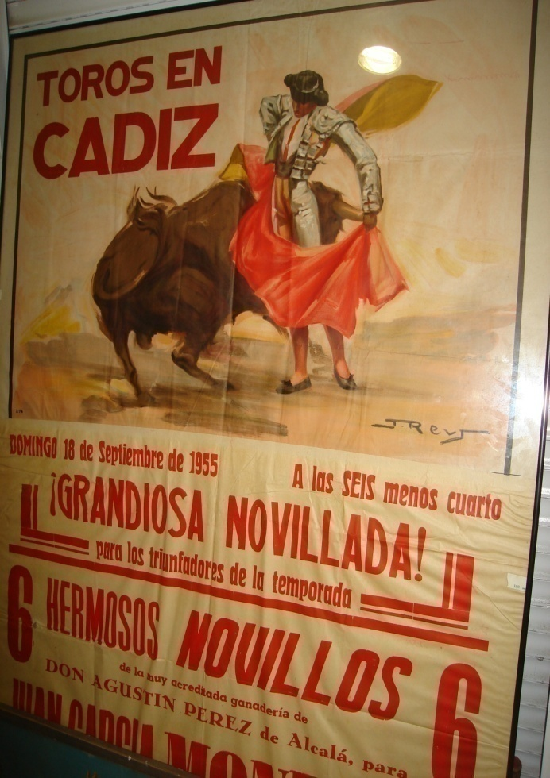
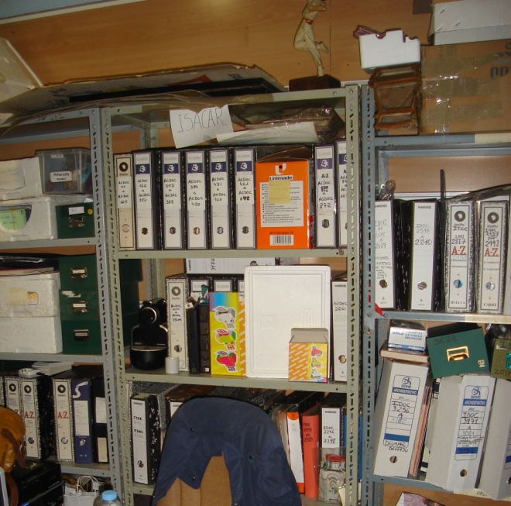
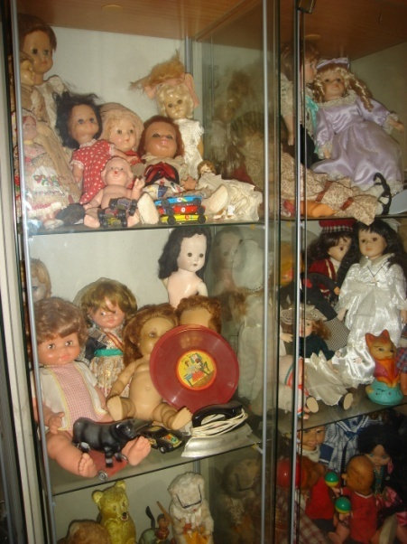
OBSERVACIONES TIENDA DEDICADA A LA VENTA DEL COLECCIONISMO ON LINE

Slide 13
ENTREVISTAS: Guión:
¿Por qué coleccionas?
¿Tiene alguna relación con la memoria y la recuperación de la historia?
¿Una manera de vencer la angustia que se experimenta ante el paso del tiempo, ante la muerte?
¿Te consideras una persona consumista? ¿Percibes diferencias entre la compra de artículos de colección y el consumo exacerbado de otro tipo de objetos?
¿Cómo ha cambiado el mundo de coleccionismo con Internet?
Las entrevistas son realizadas según este orden:
Breve información sobre el perfil del entrevistado. Quiénes son.
Actividad del coleccionismo que ejerce, desde cuando, como, profesional, hobby, cómo de importante es esa actividad en su vida, como lo instrumentalizan, ferias, etc.
Criterios de evaluación de la investigación:
La fiabilidad de los datos se establece principalmente por saturación

Slide 14
MATERIAL RESULTADO DE LA INVESTIGACIÓN
Rasgos comunes en los que coinciden todos los informantes
1. Las colecciones no tienen fin.
2. Todos comienzan a coleccionar desde muy jovencito.
3. Cualquier objeto puede ser sujeto de una colección si despierta el interés de una persona.
4. Se han convertido en coleccionistas casi sin darse cuenta.
5. A través del coleccionismo han creado lazos amistosos, sociales.
6. El interés por el objeto de colección se ve retroalimentado con la profundización del conocimiento que alcanzan acerca de un objeto.
7. Se colecciona por amor, deseo, placer, pasión, etc. y por un deseo de posesión.
8. Todos coinciden en que no se trata de utilidad, ni de nada práctico, se ven motivado por sus formas, sus materiales, su ejecución, por la historia de los hombres que los crearon o de quienes los usaron, por su exclusividad, etc.
9. Seis de los siete entrevistados coinciden en que sus objetos narran la historia, los pormenores de una técnica, o explicitan una época o cambios.
10. Todos coinciden en que no se consideran consumistas, o no al menos en el sentido de consumo de cualquier otro objeto, es decir, para todos los coleccionistas no es algo comparable. Los objetos de colección tienen valor y no precio. Es más, hay colecciones muy baratas desde el punto de vista monetario, pero que han costado muy caras en cuanto ha esfuerzos, recuerdos y anécdotas de la persona que la ha logrado.
11. Casi todos coinciden en que con Internet la búsqueda es mucho más atractiva.

Slide 15
Algunas conclusiones extraídas del análisis textual
El nivel de estudios determina el tipo de coleccionismo.
El nivel económico determina también el objeto de colección.
Los entrevistados con estudios se muestran más interesados no sólo por la incorporación de piezas sino que destacan el disfrute de su estudio, clasificación, gozan mucho con este proceso.
Los entrevistados más formados académicamente afirman que acumulan material bibliográfico sobre el objeto de estudio, hasta el punto que luego ello supone una colección en sí misma.
CONCLUSIONES FINALES
Objetivos específicos abordados en las entrevistas:
Conocer el fenómeno del coleccionismo de antigüedades desde la perspectiva de la sociedad postmoderna.
Actualmente, la búsqueda para el coleccionista se hace más accesible, atractiva y emocionante a través de Internet.
Conocer si el coleccionismo actúa como una forma de enfrentarse a la angustia que provoca el paso del tiempo y la muerte.
Para algunos de los entrevistados sí, pues idolatran su colección y
se aferran a ella como su mayor tesoro.

Slide 16
Conocer si existe relación entre el ritmo acelerado de la vida actual y la celeridad con la que cambian los gustos, la moda, etc., con el aumento del valor de lo antiguo. Y Conocer cómo Internet ha cambiado el mundo del coleccionismo.
No hay mucha relación, pues la verdad es que si comparamos los
precios de objetos de colección con hace 20 años, resulta que
el precio actual es inferior. Creo que esto se debe a la competencia
actual, y ello se debe a su vez en el mundo del coleccionismo a
Internet, pues abarata los precios haciendo los objetos más
accesibles a los clientes.
Conocer si el coleccionismo actual es una forma de combatir la soledad.
Sí, además, es una forma muy sana de combatir el aburrimiento.
Conocer si el coleccionista es un consumista.
Ninguno de los informantes considera comparable el consumo
de cualquier objeto con el Coleccionismo.
Conocer el modelo comunicativo y la teórica pedagógica que subyace al portal Todocolección.
Combina conductismo, cognitivismo, constructivismo y
conectivismo. Modelo bidireccional, no emirec.

Slide 17
WEBGRAFÍA
http://132.248.101.214/html-docs/acta-poetica/28-1-2/rabinovich.pdf
http://dialnet.unirioja.es/servlet/fichero_articulo?codigo=2
http://culturacomic.com/2011/12/08/dime-que-coleccionas-y-te-dire-que-tan-frikie-eres/
http://www.saval.cl/link.cgi/MundoMedico/Reportajes/23215
http://www.peques.com.mx/el_coleccionismo_en_los_ninos_y_sus_beneficios.htm
http://www.arteymercado.com/coleccionismo.html
http://www.facebook.com/l.php?u=http%3A%2F%2Fwww.mischupitos.com%2F2010%2F10%2Fhistoria-del-coleccionismo-parte-1.html%23.TuI3N1xZUAY.facebook&h=VAQG2AKwaAQEKZz-X12nN_FZsaDIOnvVEP_JHLDBtOqLJ6Q
http://es.wikipedia.org/wiki/Coleccionismo
http://www.hipertext.net/web/pag206.htm
http://www.uned.es/ntedu/espanol/master/primero/modulos/multimedia/diseno1.htm
http://www.issco.unige.ch/en/research/projects/ewg95//node14.html#SECTION00311000000000000000
http://www.nosolousabilidad.com/articulos/heuristica.htm
Guía para evaluación experta (PDF). Joaquín Márquez Correa.
http://usuarios.discapnet.es/disweb2000/blog/: Pasos a seguir para elaborar un sitio web accesible. Web de apoyo para la asignatura Diseño para todos.
SAMARA.T. (2010): Los elementos del diseño. Manueal de estilo para diseñadores gráficos. Gustavo Gili. (ISBN:9788425222245). http://ggili.com/es/tienda/productos/los-elementos-del-diseno?taxon_id=34.
http://oliba.uoc.ed.
WEB DESIGN INDEX (http://www.webdesignindex.org/index.php/the-book.html)
http://www.um.es/ead/aula/calidad/plataformas/eval_SGA_beta_1.pdf

Slide 18
BIBLIOGRAFÍA
Claudia Kerik en “Desempacando mi biblioteca: una charla sobre los coleccionistas de libros” (ed.), En torno a Walter Benjamin, México, UAM, 1993.
Iluminaciones IV, Madrid, Taurus, 1999.
Ferrán Calico, Xavier Calico y Joaquín Trigo en Numismática Española, Monedas emitidas desde los Reyes Católicos a Juan Carlos I., Barcelona, 9ª edición, 1998.
Catálogo Galvez Sellos y telégrafos mundiales, hasta 1908.
Javier Conde, Lo tengo no lo tengo, Espasa, Barcelona, 1999.
Francisco Mendoza Díaz-Maroto en La pasión por los libros, Un acercamiento a la Bibliofilia, Espasa, 2002, Madrid.
Catálogo de Postales de Hauser y Menet.
El arte de la encuadernación, Taller de Tierno Galván, Diputación de Cádiz, 2002.
OSUNA.S. (2007):Configuración y gestión de plataformas digitales.UNED. (Capítulo 5. Criterios e indicadores para el análisis y la evaluación de plataformas virtuales)
APARICI,R; GARCÍA MATILLA, A; FERNÁNDEZ BAENA,J. y OSUNA, S. (2009) La imagen. Análisis y representación de la realidad. Barcelona, Gedisa.
Zapata, M. (1997) Redes telemáticas: Educación a distancia y educación cooperativa. Pixel BIT
Revista de Medios y Educación, nº 8, enero 1997. (57-59)
Zapata, M. (1999) INTERNET Y EDUCACIÓN. “Contextos de Educación” número 2.
Universidad Nacional de Río Cuarto, Córdoba. Argentina. ISSN: 1514-2655
Zapata, M. ( 2002). Formación abierta y a distancia a través de redes digitales.
©Miguel Zapata Ros, 2003 . Depósito Legal MU-2554-2001.
Miguel Zapata, 2003. Evaluación de un Sistema de Gestión del Aprendizaje. (42 páginas)
CHIARANI, M.; PIANUCCI, I.; LUCERO, M.; (2004): Criterios de Evaluación de Plataformas Virtuales de Código Abierto para Ambientes de Aprendizaje Colaborativos – WICC 2004.

